Slide 1

Chào mừng quý thầy cô về dự giờ lớp 1H
HĐTN – Lớp 1H
Giáo viên
Nguyễn Thị Hường
Trường Tiểu học Phả Lại
2023 - 2024

Slide 2
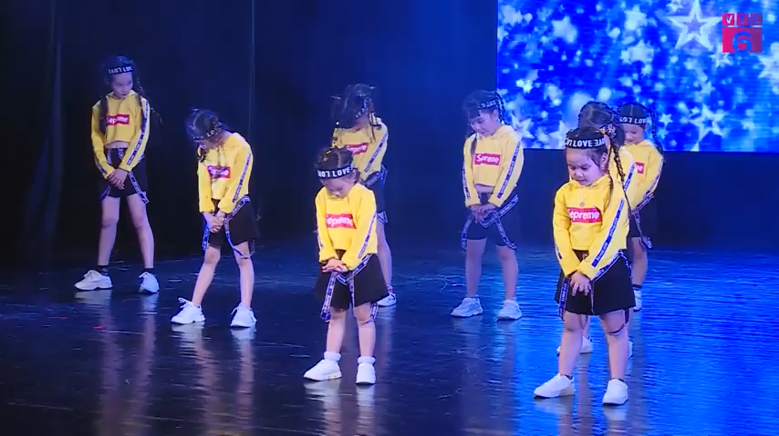
Khởi động
Điệu nhảy: toca -toca

Slide 3

SINH HOẠT LỚP :
CHIA SẺ VỀ VIỆC GIỮ GÌN TRƯỜNG , LỚP SẠCH, ĐẸP

Slide 4
1. Sơ kết tuần 10. Xây dựng hoạt động tuần 11
2. Sinh hoạt lớp theo chủ đề: “Chia sẻ về việc giữ gìn trường, lớp sạch, đẹp”

Slide 5
1. Sơ kết tuần 10. Xây dựng hoạt động tuần 11

Slide 6


I
SƠ KẾT TUẦN HỌC VỪA QUA
Các tổ báo cáo hoạt động tuần vừa qua
1
BÁO CÁO

Slide 7
I
SƠ KẾT TUẦN HỌC VỪA QUA
Các tổ báo cáo hoạt động tuần vừa qua
2
BÁO CÁO

Slide 8
I
SƠ KẾT TUẦN HỌC VỪA QUA
Các tổ báo cáo hoạt động tuần vừa qua
3
BÁO CÁO

Slide 9

Lớp trưởng lên nhận xét, đánh giá chung các hoạt động lớp

Slide 10

GV Đánh giá hoạt động tuần 10

Slide 11

Đi học đầy đủ đúng giờ
Hoàn thành bài tập, nộp đúng hạn
Những điều đã làm tốt
Nắm được kiến thức và vận dụng tốt
Có ý thức tự học, tự rèn luyện
Thực hiện tốt nội quy lớp học
Tích cực tham gia các hoạt động của trường, của lớp

Slide 12
Những điều cần cố gắng
Đi học đúng giờ. Mặc đồng phục đúng quy định.
Chuẩn bị bài đầy đủ trước khi đến lớp. Soạn sách vở theo thời khóa biểu.
Cần tích cực tham gia các hoạt động của lớp, của trường nhiều hơn.
Có ý thức giữ vệ sinh chung. Thường xuyên chăm sóc bồn hoa măng non của lớp.

Slide 13
TUYÊN DƯƠNG:
+Tập thể: Tổ 3
+cá nhân: Bạn Nga Hạnh, Mai, Phúc, Nguyệt.

Slide 14
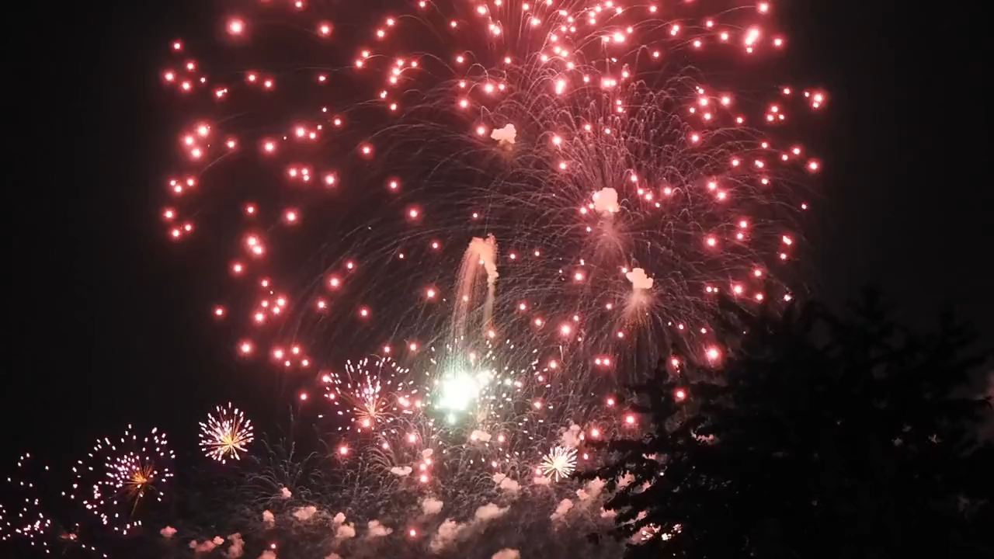
Chúc mừng các em đã thực hiện tốt trong tuần

Slide 15
II. Kế hoạch hoạt động tuần 11
Nề nếp
Tiếp tục duy trì sĩ số, nề nếp.
Chấp hành nội quy trường, lớp.
Thực hiện theo 5 điều Bác Hồ dạy.
2. Học tập
Thực hiện học theo chương trình tuần 11, thi đua học tốt.
Học và chuẩn bị bài ở nhà; hăng hái chia sẻ ý kiến xây dựng bài trong các tiết học.
Tiếp tục rèn chữ viết, giữ vở sạch.
Tiếp tục phát triển mô hình “ Đôi bạn cùng tiến”.
3. Các hoạt động, phong trào
- Tham gia các hoạt động của Liên Đội.
- Thi đua lập thành tích chào mừng nhà giáo Việt Nam 20/11.

Slide 16

2. Sinh hoạt lớp theo chủ đề: “Chia sẻ về việc giữ gìn trường lớp sạch đẹp”

Slide 17
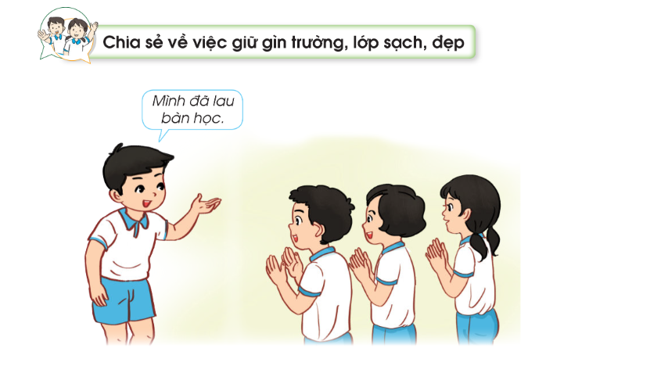

Slide 18
Chia sẻ những việc em đã làm theo Năm điều Bác Hồ dạy.
1.Em và các bạn đã thực hiện được các công việc cụ thể gì để góp phần giữ gìn trường lớp sạch đẹp 2.Việc làm của bản thân của lớp có ý nghĩa như thế nào trong việc giữ gìn trường lớp? 3.Em cảm thấy như thế nào khi thực hiện được các việc làm đó?

Slide 19

Chia sẻ về việc giữ gìn trường lớp sạch đẹp
Thảo luận nhóm 4
(5 phút)

Slide 20
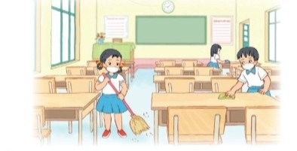
Dọn vệ sinh lớp học sạch sẽ

Slide 21

Săp xếp đồ dùng, kê bàn ghế ngay ngắn

Slide 22
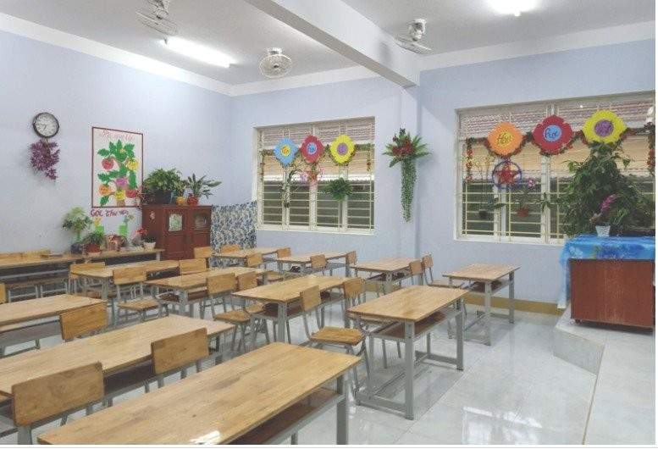
Trang trí lớp học
HOẠT ĐỘNG GIÁO DỤC THEO CHỦ ĐỀ
  LỚP HỌC SẠCH ĐẸP

Slide 23


Giữ vệ sinh trường, lớp sạch, đẹp sẽ tạo ra môi trường thuận lợi cho hoạt động dạy học của thầy và trò được tốt hơn.

Slide 24
Vận dụng sau giờ học:
-Có tinh thần trách nhiệm trong việc giữ gìn trường, lớp học sạch, đẹp.
-Tích cực tham gia những việc cần làm để giữ gìn trường, lớp học sạch, đẹp.

Slide 25

XIN CHÂN THÀNH CẢM ƠN
QUÝ THẦY CÔ GIÁO VÀ CÁC EM

